Slide 1
ПРЕЗЕНТАЦИЯ К УРОКУ «ОТНОШЕНИЕ ХРИСТИАНИНА К ПРИРОДЕ»
Подготовлена учителем начальных классов ГБОУ СОШ №777 Киселёвой И.А.

Slide 2
Ничто не возникает само по себе. Окружающий нас мир, исполненный гармонии и красоты, свидетельствует о своем великом и мудром Творце.

Slide 3
В начале сотворил Бог небо и землю. Земля же была безвидна и пуста, и тьма была над бездною. И Дух Божий веял над водою.

Slide 4
И был вечер, и было утро: день первый.
И сказал Бог: да будет свет. И появился свет. И увидел Бог, что свет хорош. И отделил Бог свет от тьмы. И назвал Бог свет днём, а тьму ночью.

Slide 5
И был вечер , и было утро: день второй.
И создал Бог свод, и отделил воду под сводом от воды над сводом. И стало так. И назвал Бог свод небом.

Slide 6
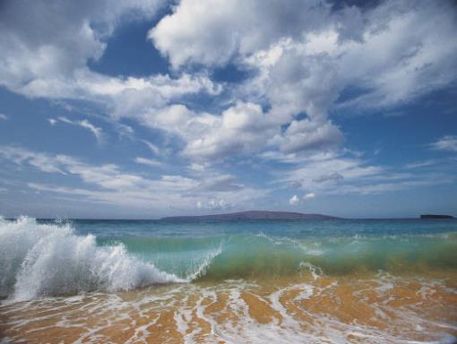
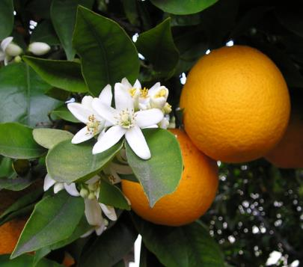
И был вечер и было утро: день третий.
И назвал Бог сушу землею, а воду под небом морями.
И произвела земля зелень: травы, дающие семена, и деревья, приносящие свои плоды с семенами.

Slide 7
И был вечер и было утро: день четвертый. И создал Бог два великих светила и звезды. И поместил их Бог на небосводе.

Slide 8
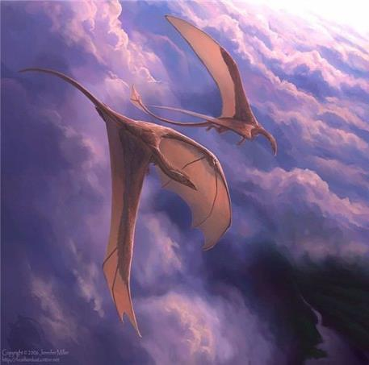
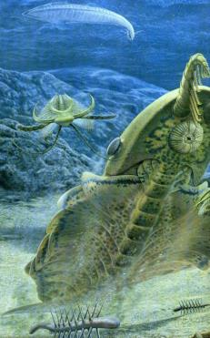
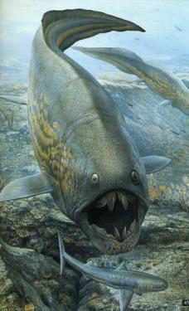
И был вечер и было утро: день пятый.
И сотворил Бог рыб и разных водных пресмыкающихся.
И сотворил Бог птиц.

Slide 9
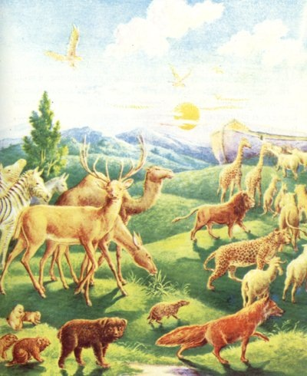
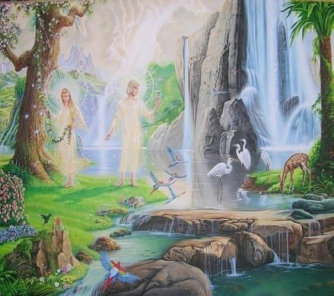
И был вечер и было утро: день шестой.
И создал Бог диких зверей разных видов, и скот, и всех мелких животных.
И сотворил Бог человека по Своему образу и подобию, мужчину и женщину сотворил Он.

Slide 10
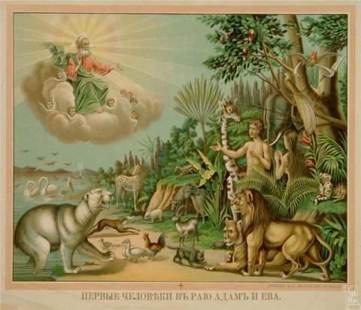
И увидел Бог всё, что Он создал, и что всё это очень хорошо.
Бог поручил людям беречь и возделывать сотворённую Им землю.

Slide 11
Что ты выбираешь?
Небо , созданное творцом
Или?

Slide 12
Что ты выбираешь?
цветущую землю
Или?

Slide 13
Что ты выбираешь?
Чистую воду
Или?

Slide 14
Что ты выбираешь?
Жизнь на земле
Или?

Slide 15
Я выбираю!

Slide 16
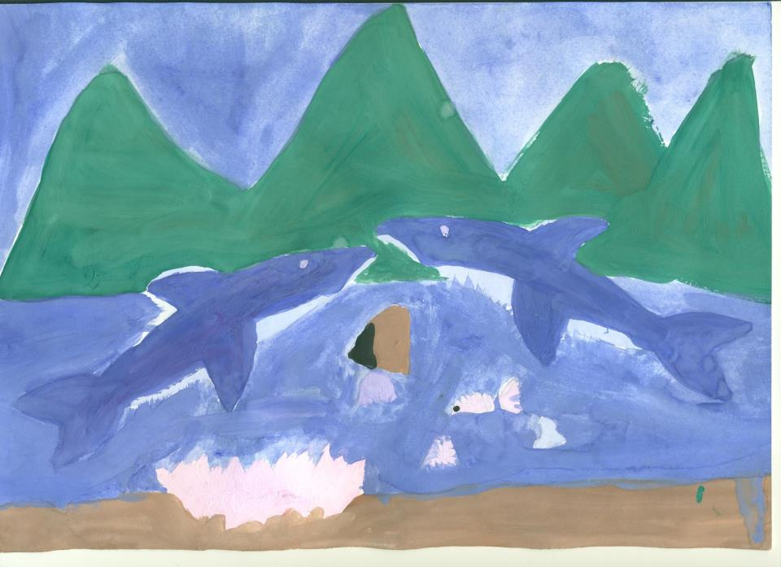

Slide 17
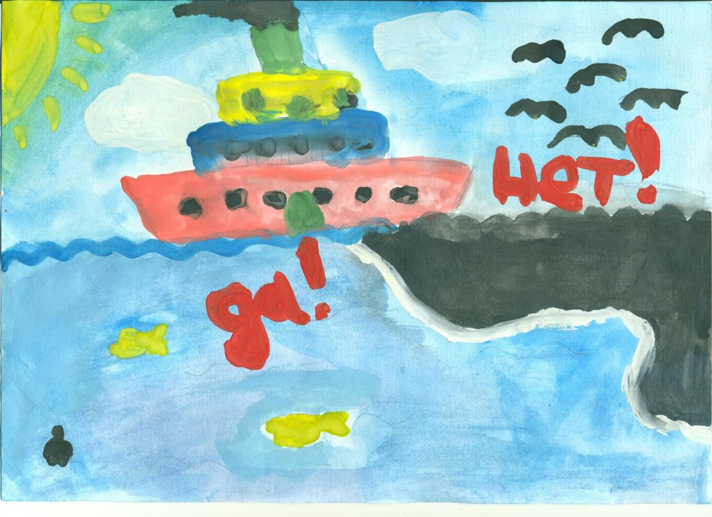

Slide 19
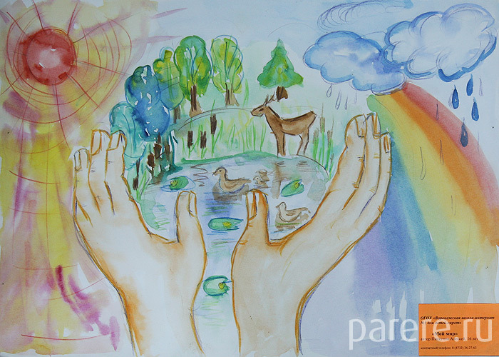

Slide 20
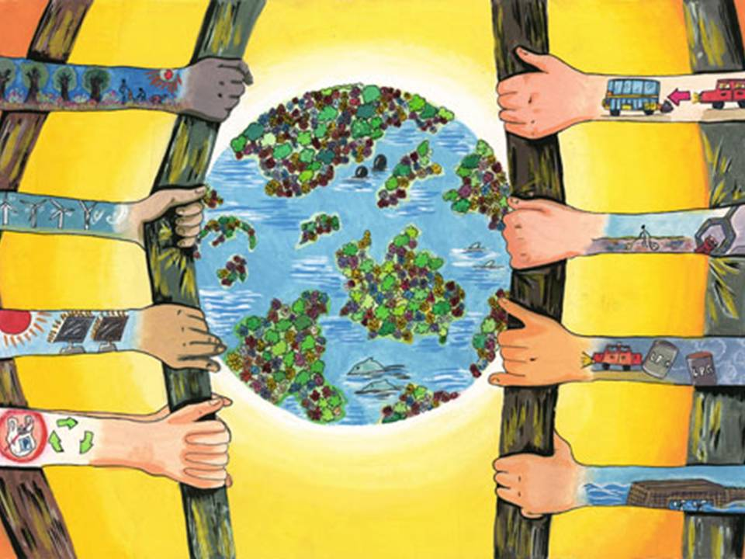

Slide 21
Мы за сохранение Земли, сотворённой словом Создателя, и видит Бог, что это хорошо!

